Slide 1
INWOS (Informal Work Service)

Slide 2

Integrantes
Cesar David Bolívar Cuchigay
Jose Ilber Cardoso Guzman
Jessica Liliana Naranjo ballesteros
Rafael Estiven Londoño Camacho

Slide 3


PLANTEAMIENTO DEL PROBLEMA

Slide 4
Planteamiento del problema
Colombia es uno de los países latinoamericanos con mayor tasa de trabajadores en modalidad informal, representando en mayo de 2020, la proporción de ocupados informales en las 13 ciudades y áreas metropolitanas fue 46,1% (DANE, 2020), Esto ha sido un crecimiento consecutivo en Colombia que se ha venido presentando cada año en los datos reportados por el DANE.

Slide 5
JUSTIFICACIÓN

Slide 6
Justificación del proyecto
Basado en la contingencia que afronta en el país, se evidencia que el sector informal ha sido uno de los más afectados por el cierre del comercio; la afrontación de cuarentena inteligente que no los contempla. Es por eso que esta plataforma busca presentar la serie de servicios informales donde el cliente pueda contratarlo y valorarlos.

Slide 7
OBJETIVOS

Slide 8
OBJETIVO GENERAL
Facilitar la contratación de trabajadores informales a través de la plataforma Inwos la cual tendrá un calificador de servicio para promover la competitividad y de este modo tener Calidad de Servicio, puesto que el cliente podrá escoger al trabajador con las mejor calificación y validar los comentarios de otros usuarios que lo han contratado.

Slide 9
OBJETIVOS ESPECÍFICOS
Crear una esquema de valoración,donde el cliente podrá valorar la calidad de Servicio.
Presentar una plataforma que brinde una opción comercial para todo el personal que trabaja en la modalidad informal.
Segmentar la valoración para presentar la información de los Servicios, visualizando por escala de los mayor recomendados a peor.

Slide 10
LEVANTAMIENTO DE INFORMACIÓN

Slide 11
RECOLECIÓN INFORMACIÓN
Para la creación de este proyecto se opto por la creación de encuesta que consta de 6 preguntas;
CUALITATIVAS
4 preguntas de tipo dicotómica.
1 Pregunta de opción politomica.

Slide 12
RECOLECCIÓN INFORMACIÓN
CUANTITATIVA
1 pregunta de tipo escala numérica con un rango de 1 - 10
Toda las preguntas fueron cerradas y de opción única.

Slide 13
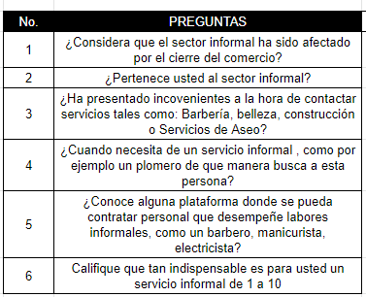
Análisis de datos

Slide 14
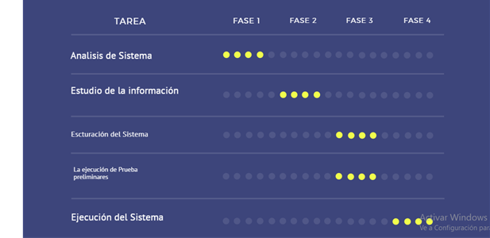
DIAGRAMA DE ACTIVIDADES

Slide 15
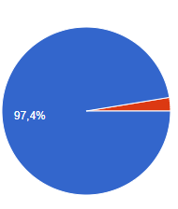
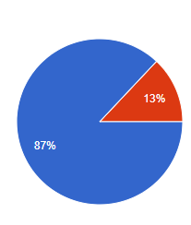
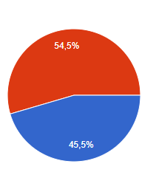
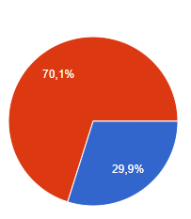

Análisis de datos
1
2
3
5

Slide 16
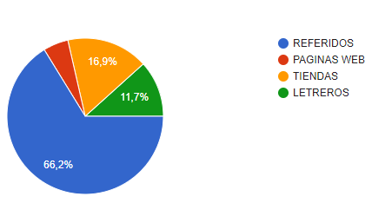
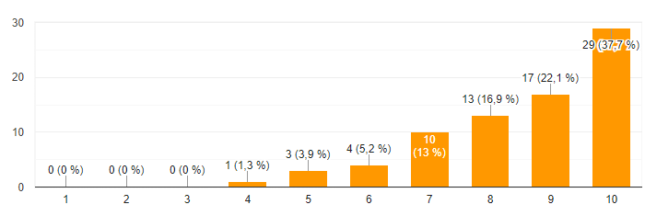
Análisis de datos
4
6

Slide 17
DELIMITACIÓN Y ALCANCE

Slide 18
DELIMITACIÓN Y ALCANCE
Dentro de este sistema de información encontramos que nuestra delimitación principal se encontrará al ingresar a la competencia actual de plataforma virtuales y como alcance tendremos la creación de una industria informal con un amplio campo de trabajo

Slide 19
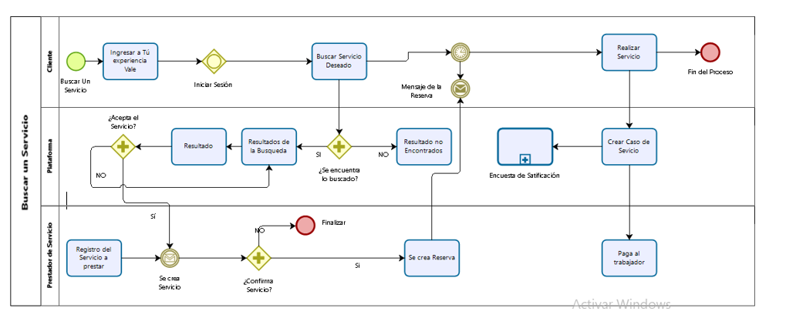
BPMN CREAR TAREA RESERVA

Slide 20
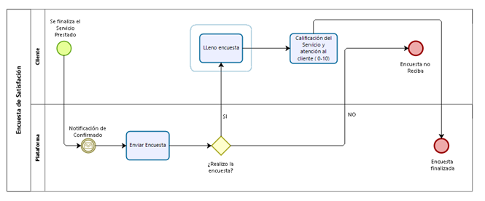
BPMN ENCUESTA DE SATISFACCIÓN

Slide 21
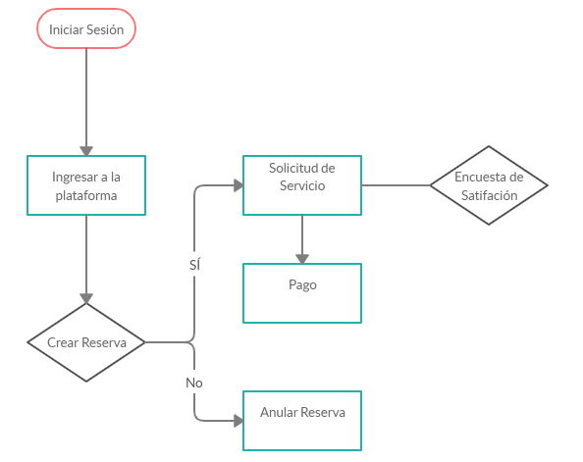
DIAGRAMAS DE PROCESOS
< Exponer el principal, inserte la imágen del proceso principal bpm>

Slide 22
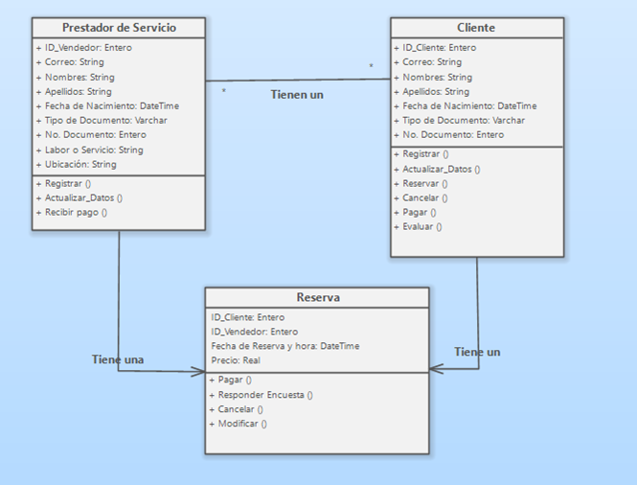
DIAGRAMA DE CLASES

Slide 23
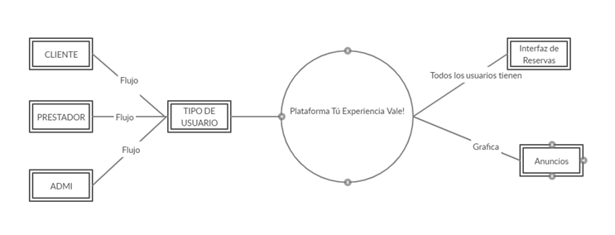
DIAGRAMA DE FLUJO

Slide 24
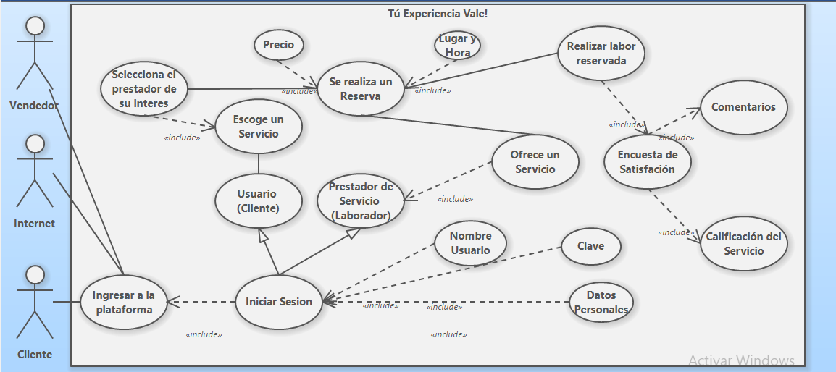
CASOS DE USO
< Exponer el principal, Inserte imágen del caso de uso principal>

Slide 25
ESPECIFICACIÓN DE CASOS DE USO
El caso de uso busca crear reservas entre clientes y trabajadores independientes que se denomina en el sistema a través como laboradores. Todo eso funciona a través de nuestra plataforma

Slide 26
REQUISITOS FUNCIONALES
Dentro de los requisitos funcionales de la plataforma se encuentran:
La inscripción al aplicativo, tanto como usuario cliente, como funcionario quien brinda el servicio.
Abrir y cerrar sesión.
comprobación de información de usuario.
Una secuencia que sea factible al momento del uso.
La relación presentable entre funcionario y usuario cliente, como entrada y salida de comunicación.
evaluación de funcionario según su trabajo ya hecho.

Slide 27
REQUISITOS NO FUNCIONALES
Dentro de los requisitos no funcionales de la plataforma se encuentran:
Tiempo de Carga Plataforma inferior a 2 minutos
La plataforma puede manejar hasta 250.000 usuarios
El tiempo de capacitación no durará más de 25 minutos para familiarizarse con la plataforma

Slide 28
RESTRICCIONES
Tú Experiencia Vale, es una aplicación que como todo tiene sus restricciones y limitaciones, en esta no se puede tratar como con servicios basados en contenido de mayores de edad, no se puede usar lenguajes inapropiados con los clientes usuarios.

Slide 29


GRACIAS

